Slide 1
Адонина
Ольга Вениаминовна
главный аудитор TÜV NORD CERT,
эксперт Военного Регистра
kam54@yandex.ru
Тел. (+7383) 2170 963, 2170 565
+7 913 936 36 60

Slide 2
«Проблема управления качеством не в том, что люди мало об этом знают, проблема в том, что им кажется, что они знают все»

Slide 3
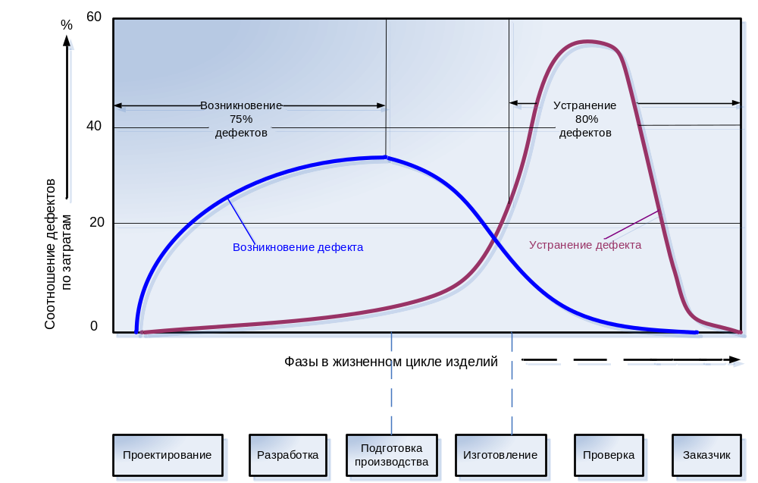
Возникновение и устранение дефектов

Slide 4
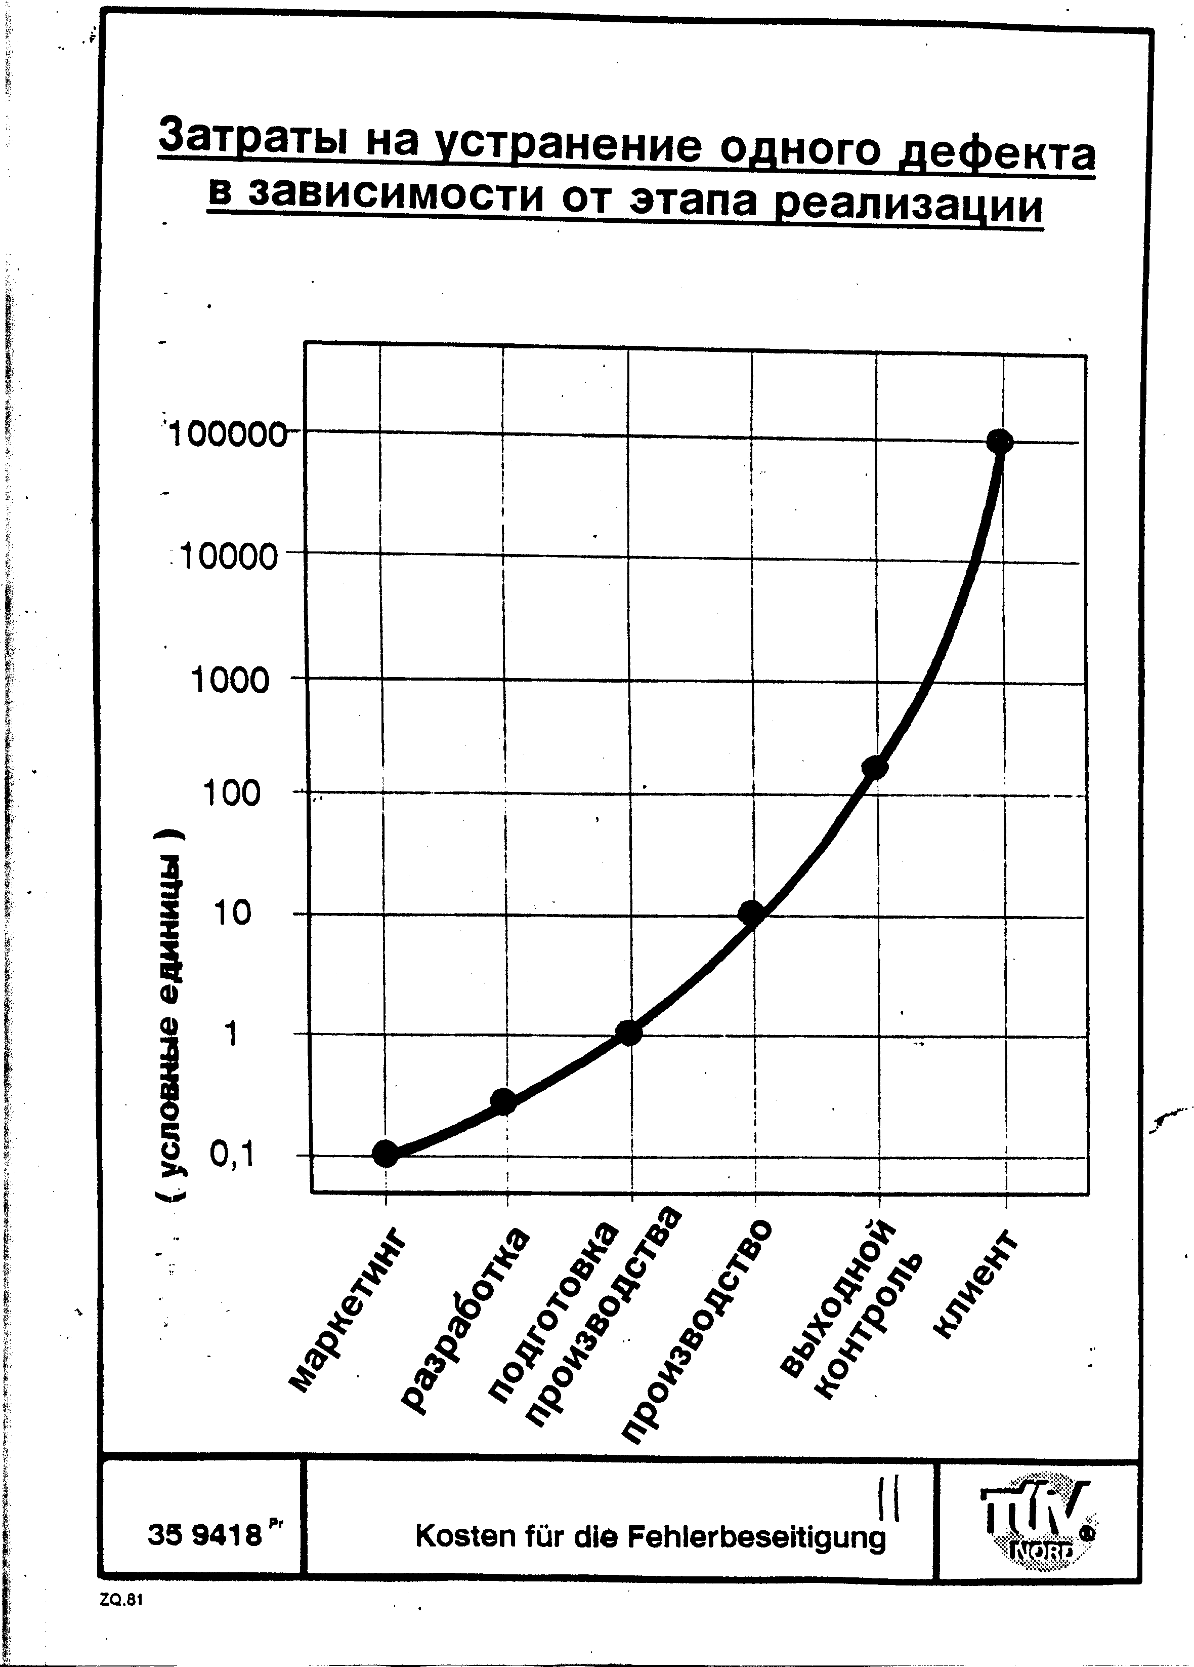

Slide 5
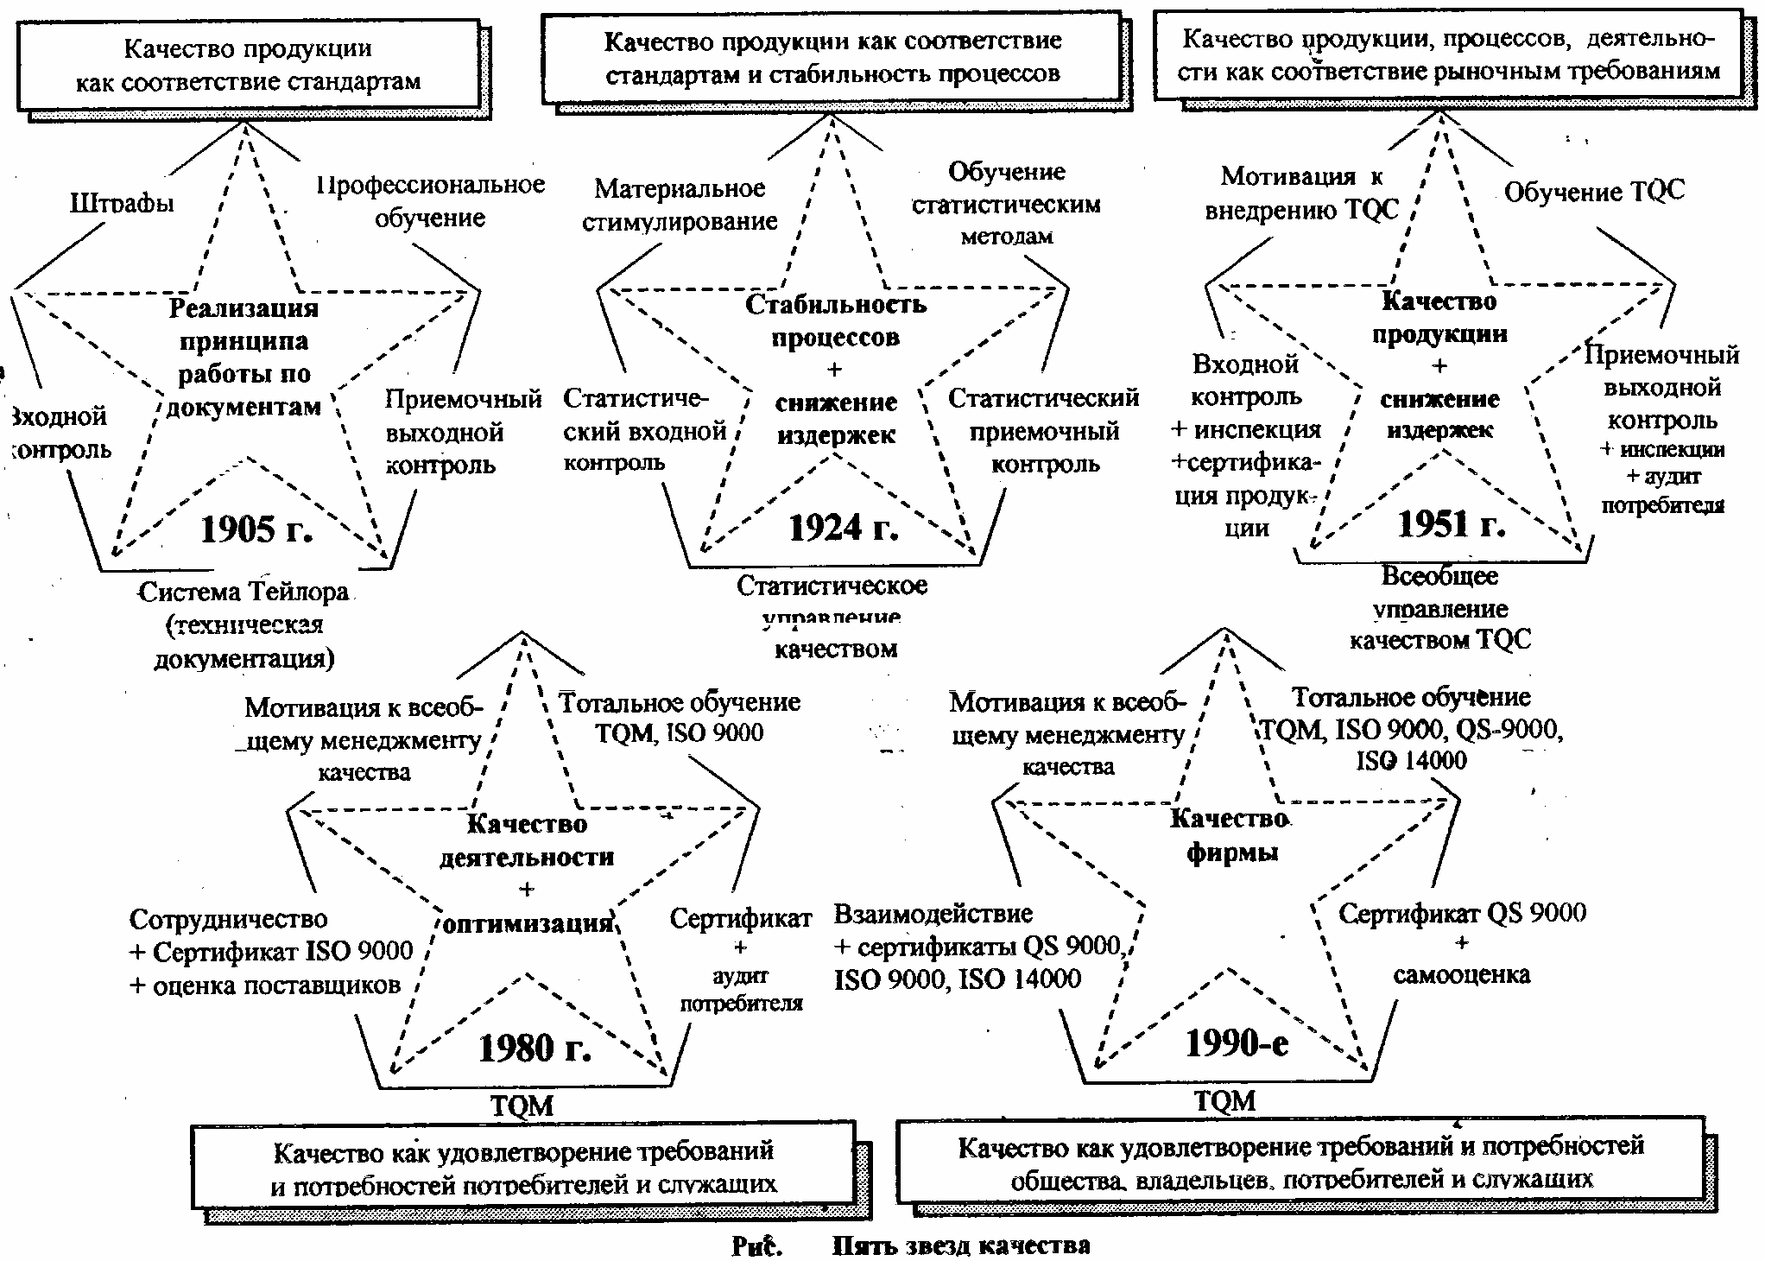

Slide 6
Программа Деминга
АКСИОМЫ
Любая деятельность – это технология, поэтому она может быть улучшена
Необходимы фундаментальные изменения, а не решение конкретных проблем
Высшее руководство должно принять на себя ответственность за деятельность предприятия

Slide 7
14 пунктов
Нельзя отступать от достижения установленных целей в области улучшения продукции и услуг
Необходимо применять философию качества для обеспечения стабильности предприятия
Для достижения качества нет необходимости в сплошном контроле, как нет и зависимости качества от него
Нельзя строить долговременную стратегию руководствуясь только низкими ценами
Необходимо совершенствовать все участки деятельности

Slide 8
продолжение
6. Используйте все методы подготовки и тренировки персонала на рабочих местах
7. Внедряйте современные методы управления для помощи людям и машинам
8. Используйте методы общения, ликвидирующие атмосферу страха и недоверия
9. Уничтожайте разобщенность подразделений
10. «Пустых» лозунгов быть не должно
11. Нельзя постоянно привязываться к единожды установленным для себя нормативам, нужна гибкость

Slide 9
продолжение
12. Устраните все препятствия, которые лишают работников права гордиться своей работой
13. Разработайте всеобщую программу повышения квалификации и создайте условия для самосовершенствования
14. Должны быть определены обязательства высшего звена руководства по постоянному улучшению

Slide 10
Смертельные болезни
Отступление от установленных целей
Сильная ориентация на сиюминутный выигрыш
Постоянные перестройки деятельности, изменения в программах
Высокий уровень изменений в высшем руководстве
Исполнение установок руководства без анализа достоверности или измеримости данных, на которых они основаны
Сверхвысокие социальные затраты
Сверхвысокие затраты из-за возврата продукции

Slide 11
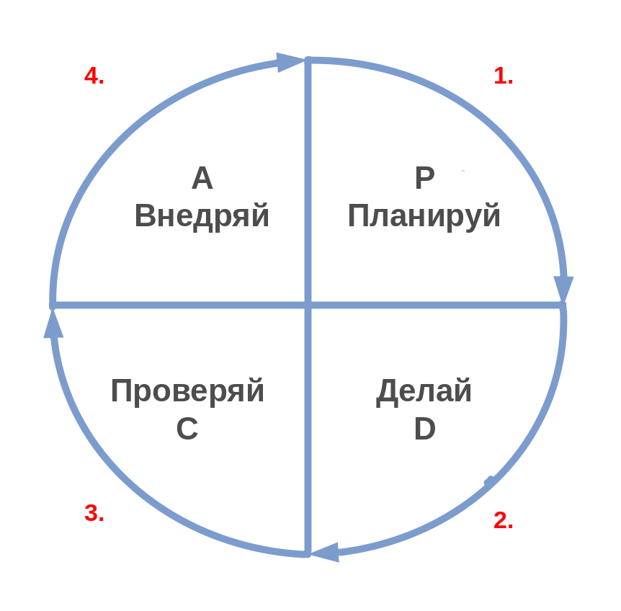
Улучшение процессов – цикл Шухарта-Деминга
Три главных «мишени»:
Потери
Несоответствия
Нерациональные действия
Формула «5W, 1Н»
Вопрос | Комментарий
Что? (What?) | Что именно делается на этом процессе или на этой операции?
Зачем? (Why?) | Зачем это делается? Можно ли этого не делать?
Где? (Where?) | Где это делается? Не лучше ли это делать в другом месте?
Когда? (When?) | Когда это делается? Может быть лучше делать это раньше или позже?
Кто? (Who?) | Кто это делает? Не стоит ли поручать это дело другим людям?
Как? (How?) | Как это делается? Все ли рационально? Нет ли лишних движений?

Slide 12
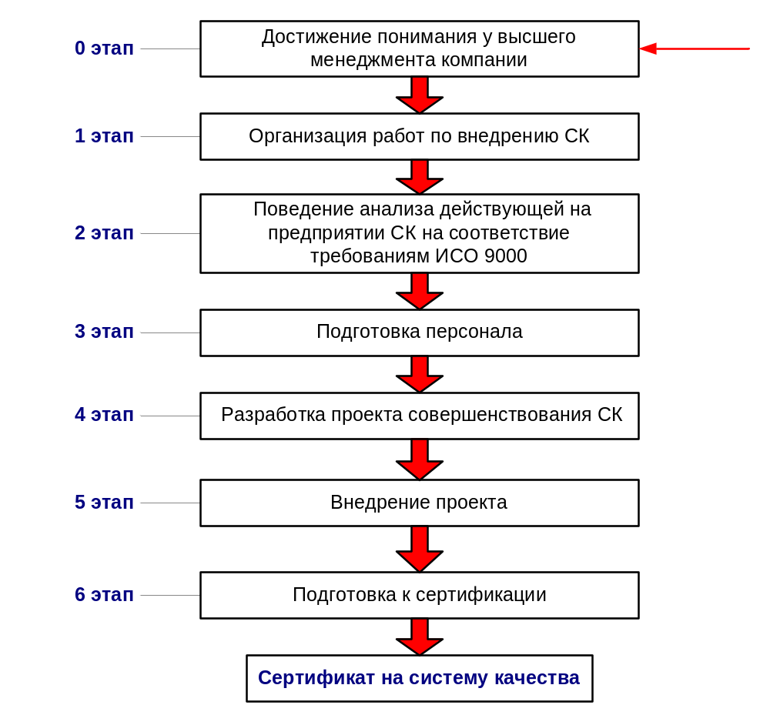
Этапы построения системы качества на предприятии
Психологический барьер внедрения стандартов ИСО

Slide 13
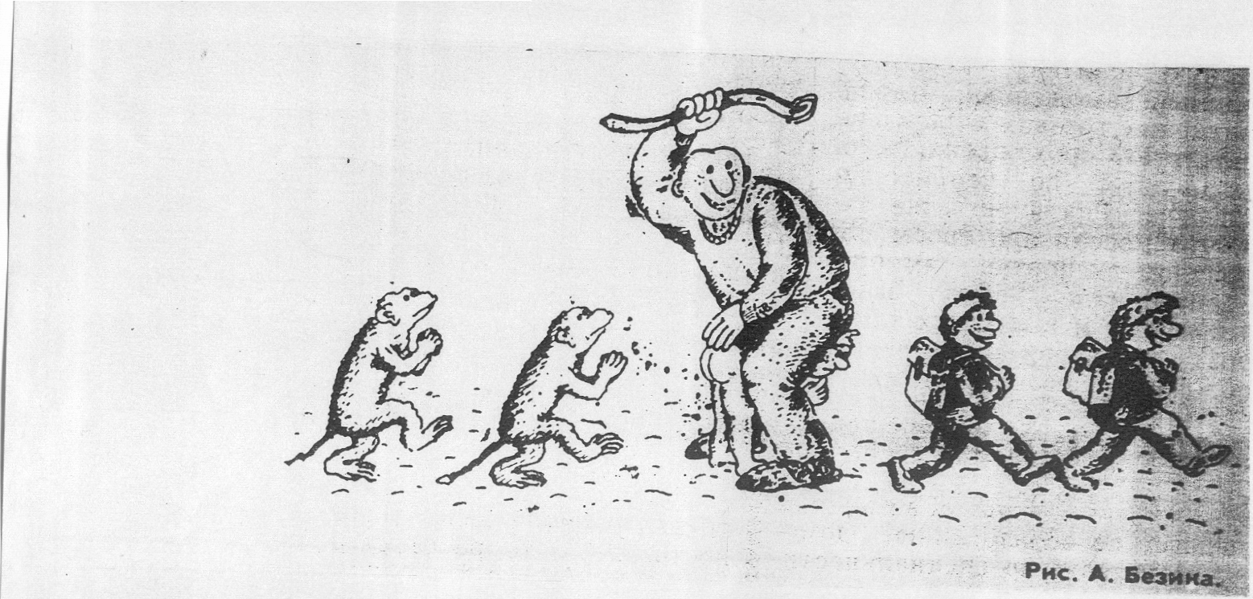

Slide 14
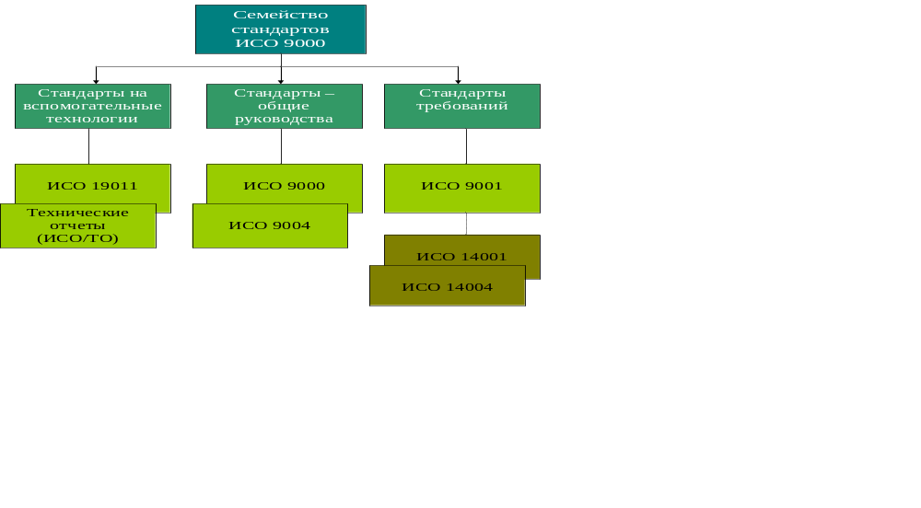
Структура семейства стандартов ИСО 9000:2008

Slide 15

Развитие международных стандартов на системы менеджмента
ИСО 9000:2005 СМК. Основные положения и словарь
ИСО 14001:2004
Система экологического менеджмента. Требования и руководство по применению
OHSAS 18001:2007
Системы
менеджмента охраны труда и техники безопасности. Требования
ИСО/ТУ 16949:2002 СМК. Особые требования по применению ИСО 9001:2000 в автомобильной промышленности и организациях, производящих соответствующие запасные части
ИСО 2200:2005
Система менеджмента безопасности пищевых продуктов. Требования ко всем организациям в цепи производства и потребления пищевых продуктов
ИСО 9001:2008
СМК.
Требования
ИСО 9004-2009
СМК. Менеджмент с целью достижения устойчивого успеха организации. Подход к позиции менеджмента качества
ИСО 14004:2004
Система экологического менеджмента. Общие рекомендации по применению
ИСО/ТУ 29001:2007
Нефтяная, нефтехимическая и газовая промышленность. Отраслевые системы менеджмента. Требования к организациям, поставляющим продукцию и предоставляющим услуги
ИСО/МЭК 27001:2005
Информационная технология. Методы обеспечения безопасности. Системы менеджмента информационной безопасности. Требования
OHSAS 18002:2000
Системы
менеджмента в области охраны труда и предупреждения проф. заболеваний. Руководящие указания по применению OHSAS 18001
ИСО 10001:2007
Менеджмент качества. Удовлетворенность потребителей. Рекомендации по правилам поведения для организаций
ИСО 19011:2002
Руководящие указания по аудиту СМК и/или систем экологического менеджмента

Slide 16
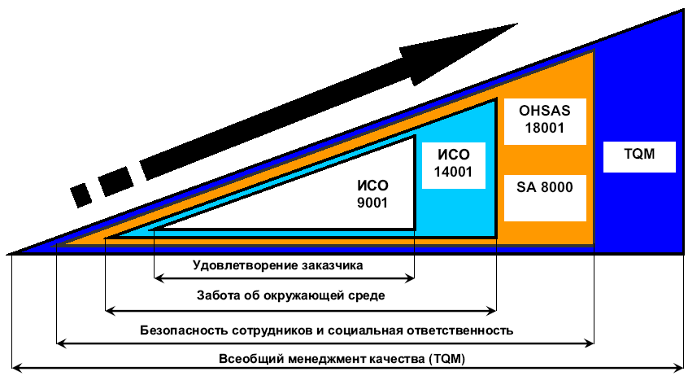
Интеграция систем менеджмента

Slide 17
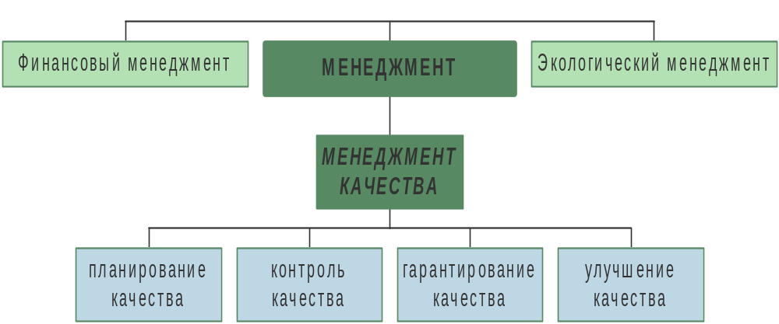
Взаимосвязь понятий, связанных с менеджментом

Slide 18
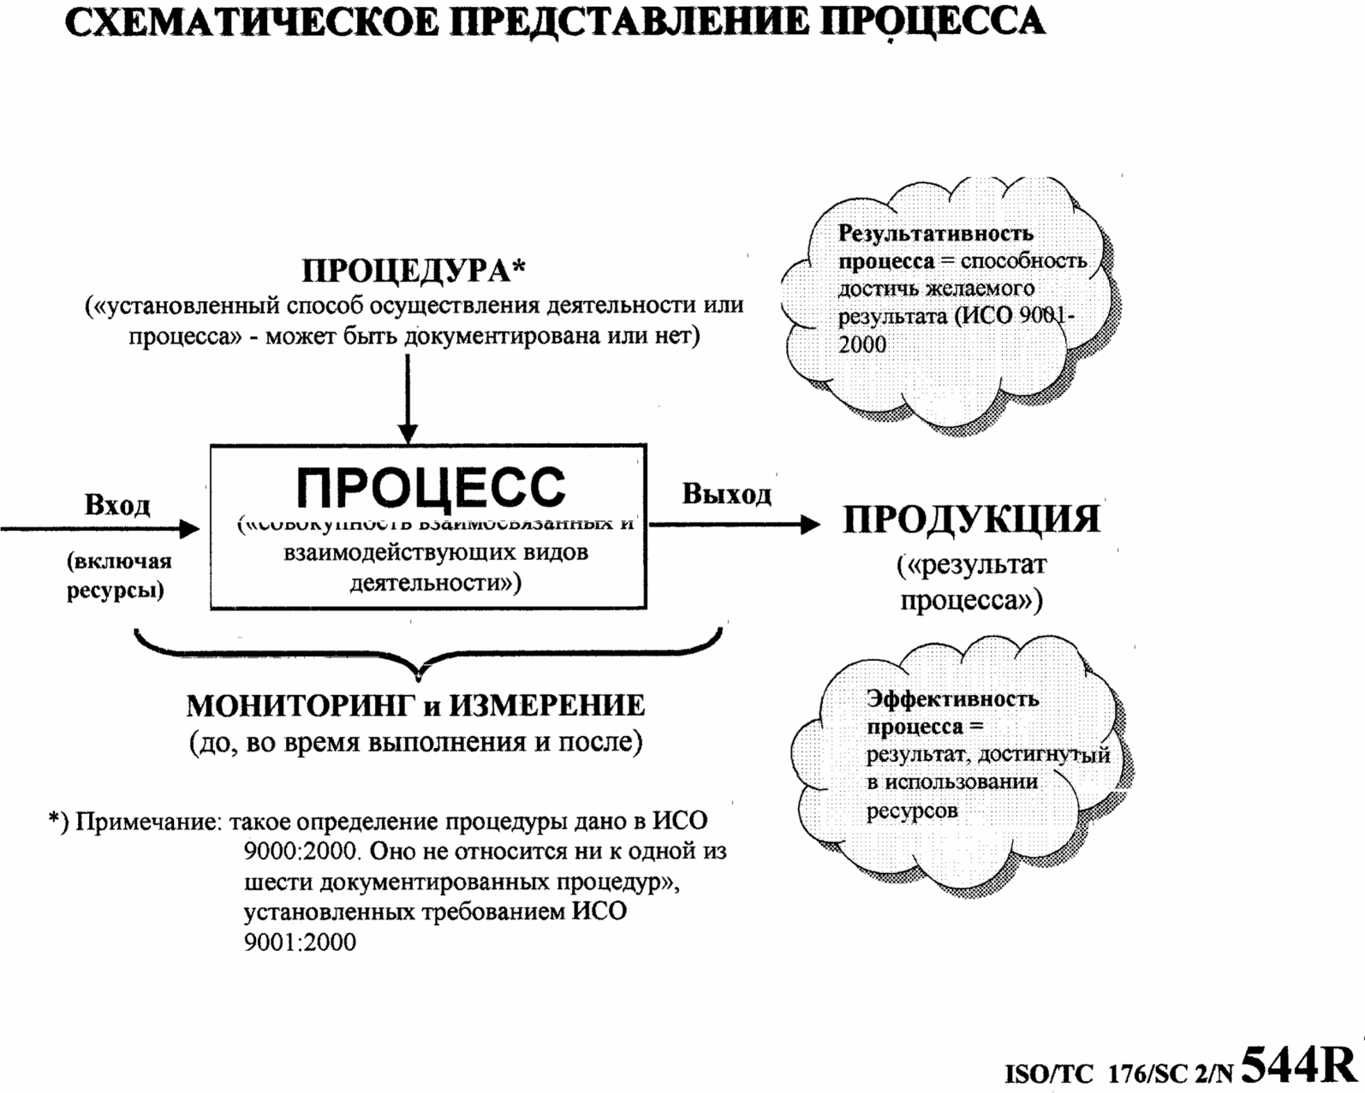

Slide 19
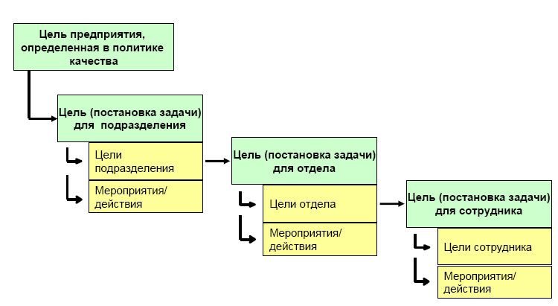
Системный подход
Стратегия предприятия
ПОЛИТИКА
Управление миссией и видением
Управление достижением целей
Управление взаимосвязанными процессами
Цели предприятия на текущий период
Цели процесса
(постановка задач)‏
Задачи
Цели уч-в процесса
(постановка задач)‏
Мероприятия
Задачи
Цели сотрудника (постановка задач)‏
Мероприятия
Задачи
Мероприятия

Slide 20
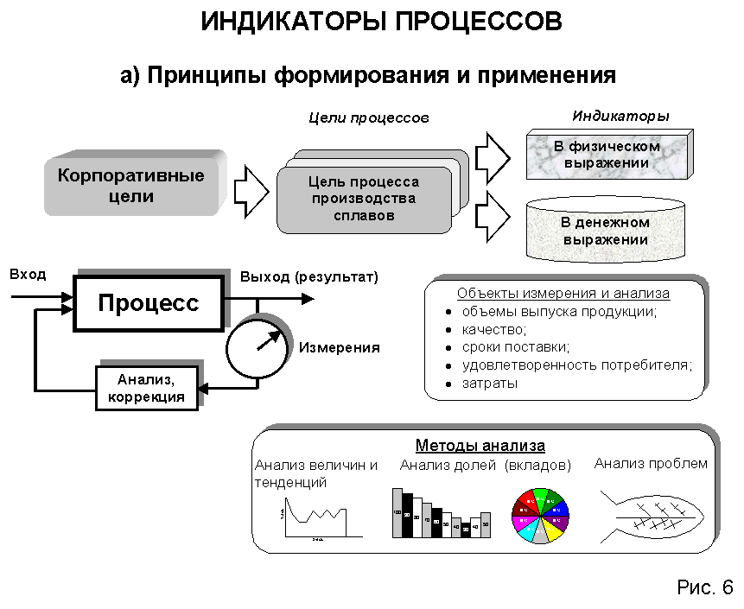

Slide 21
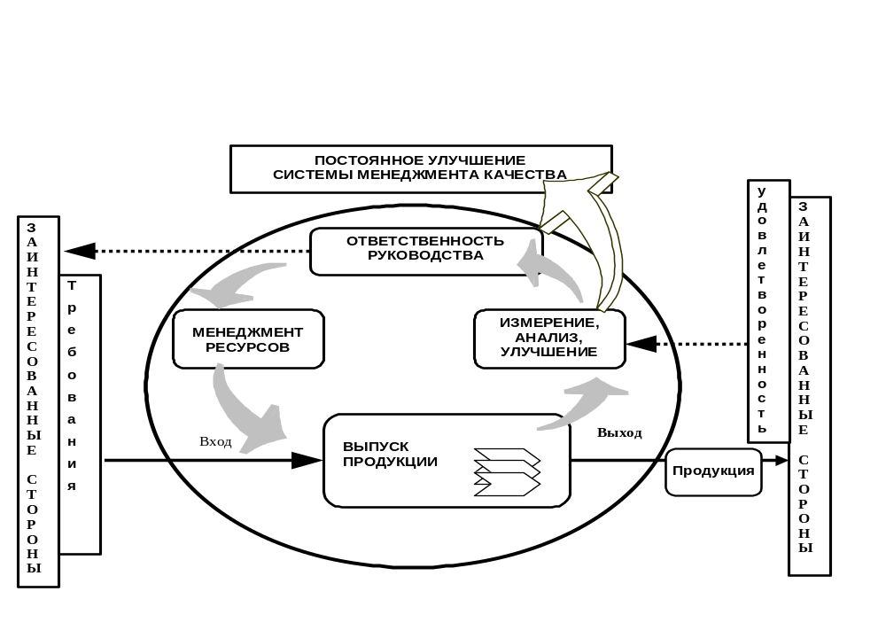

Slide 22
1. Процессы управленческой деятельности руководства | 2. Процессы обеспечения ресурсами
Взаимоотношения с потребителем (определение и выполнение требований потребителей); Формирование политики в области качества; Планирование; Распределение ответственности, полномочий и обмен информацией; Анализ со стороны руководства; Управление документацией; Управление записями | Менеджмент персонала; Менеджмент инфраструктуры; Управление производственной средой
3. Процессы жизненного цикла продукции | 4. Процессы измерения, анализа и улучшения
Планирование процессов жизненного цикла продукции; Процессы, связанные с анализом требований потребителя; Проектирование и разработка; Закупки; Производство и обслуживание; Управление устройствами для мониторинга и измерений. | Мониторинг и измерение; Управление несоответствующей продукцией; Анализ данных; Улучшение системы менеджмента качества; - Постоянное улучшение - Корректирующие действия - Предупреждающие действия

Slide 23
Владелец процесса
должностное лицо, имеющее в своем распоряжении ресурсы
процесса, определенные права, зоны ответственности
и полномочия
должностное лицо, которое планирует и несет ответственность
за результаты деятельности сети процессов или ее части,
ведет анализ информации о результатах и принимает
управленческие решения для обеспечения их максимальной
результативности/эффективности
Руководитель процесса
получает плановые задания и показатели процесса
от владельца процесса
регулярно отчитывается перед владельцем процесса
предлагает владельцу процесса проекты проведения
корректирующих и предупреждающих действий, которые
целесообразны для процесса, но выходят за границы
его компетентности и ресурсов

Slide 24
Алгоритм выявления и описания процесса
Выявить полную систему процессов для СМК
Определить последовательность, взаимосвязь и взаимодействие в этой системе
Определить ключевые процессы с позиций стратегических целей и планов
Найти сотрудника, готового взять на себя ответственность за данный процесс и наделить его соответствующими полномочиями, сделать владельцем, хозяином процесса
Определить потребителя и описать выход процесса, т.е. требования к качеству результатов
Определить поставщиков процесса и требования к элементам входа, т.е. к ресурсам

Slide 25
7. Определить критерии эффективного менеджмента данного процесса и выбрать для них метрологически обеспеченные измерители
8. Спланировать измерения показателей качества и эффективности процесса
9. Описать сам процесс в виде блок-схемы или схемы потоков с учетом системы менеджмента процесса
10. определить входные и выходные документы по стадиям процесса (напр., регламент, инструкция, журнал и т.п.)
11. обеспечить необходимые информационные потоки для менеджмента и мониторинга процесса
12. Вести оценку, мониторинг и анализ данных по процессу
13.Проводить КД и ПД
14. Определить порядок внесения в процесс изменений

Slide 26
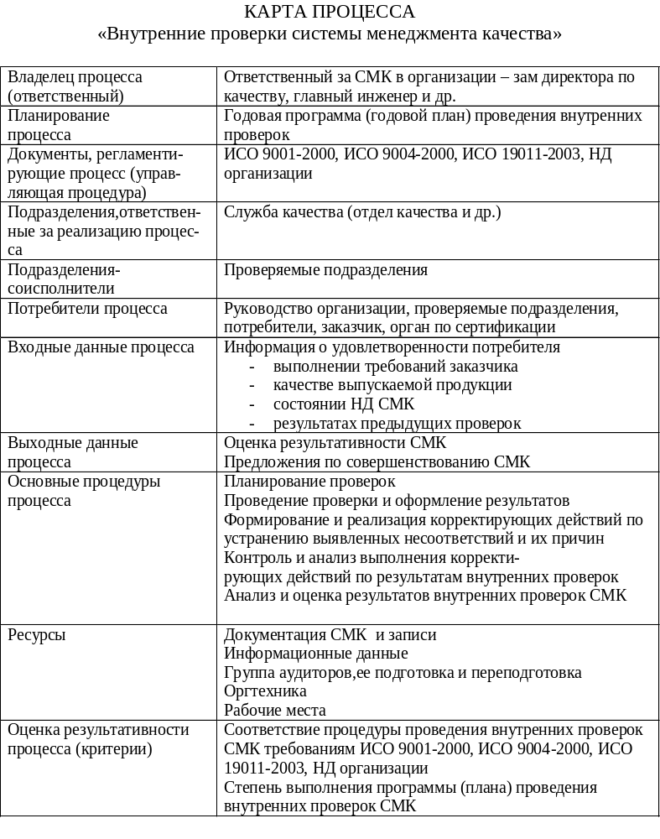

Slide 27
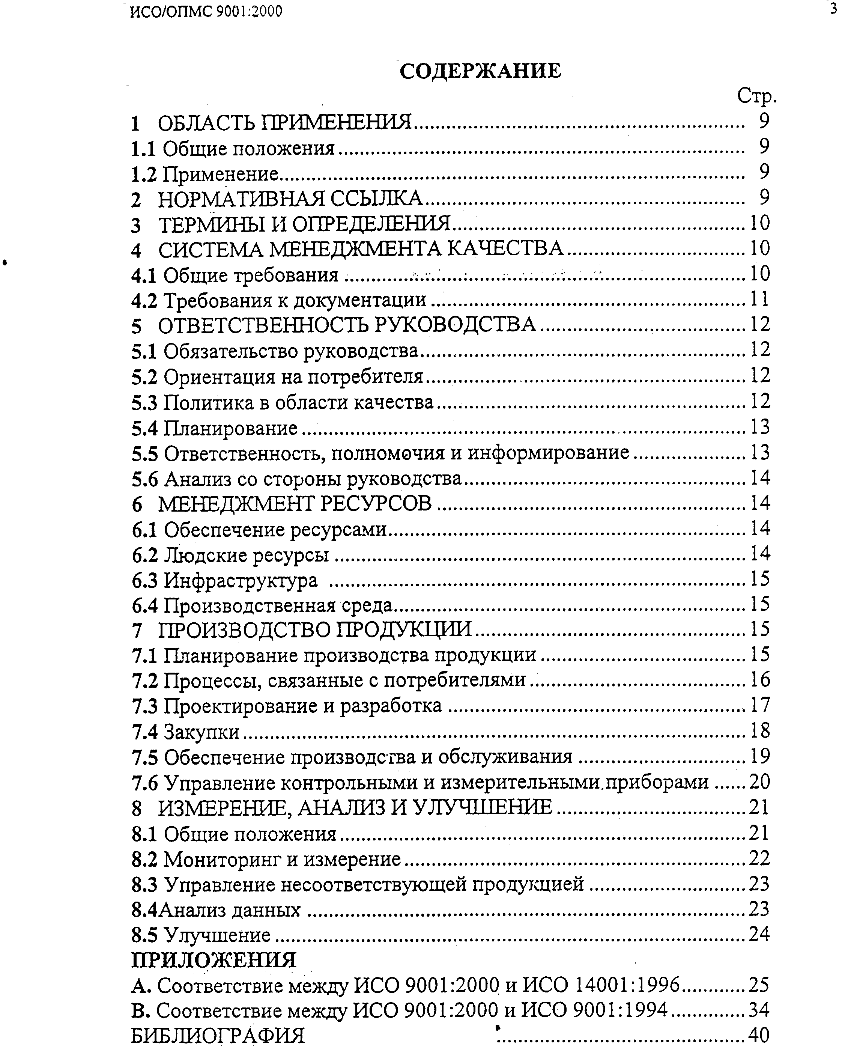

Slide 28
Организация должна:
Определять процессы, необходимые для СМК
Определять последовательность и взаимодействие этих процессов
Определять критерии и методы, необходимые для обеспечения результативности как при осуществлении, так и при управлении этими процессами
Обеспечивать наличие необходимых ресурсов и информации, необходимых для поддержания этих процессов и их мониторинга
Осуществлять мониторинг и измерение этих процессов
Принимать меры для достижения запланированных результатов и постоянного улучшения этих процессов

Slide 29
На разработку и внедрение СМК организации влияют:
а) ее внешняя среда, изменения и риски, связанные с этой средой
б) изменяющиеся потребности
в) конкретные цели
г) выпускаемая продукция
д) применяемые процессы
е) размер и структура организации

Slide 30
4.1 Общие требования
! Организация должна обеспечить управление процессами аутсорсинга (процессы переданные сторонним организациям)
Использование таких процессов не освобождает организацию от ответственности за обеспечение всех требований потребителей, обязательных
и законодательных требований

Slide 31
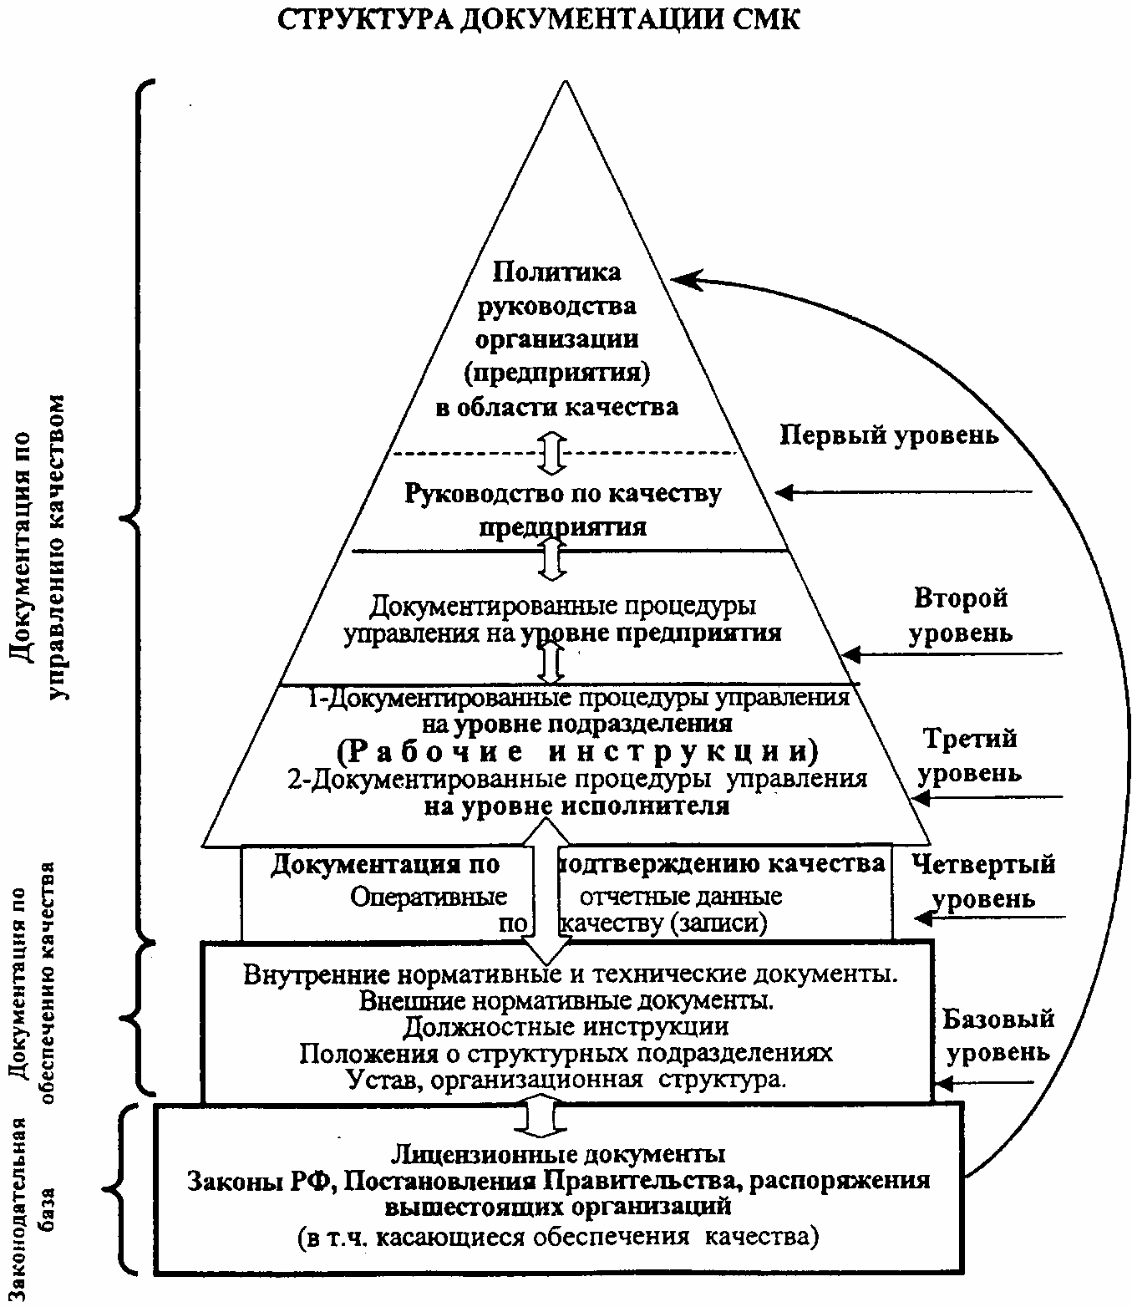

Slide 32
Степень документированности СМК одной организации отличается от другой в зависимости от
размера организации и вида деятельности
сложности и взаимодействия процессов
компетентности персонала
Документация может быть в любой форме и на любом носителе.

Slide 33

Документация СМК включает:
документально оформленные заявления о политике и целях в области качества
руководство по качеству
документированные процедуры
документы, необходимые организации для обеспечения эффективного планирования, работы и управления ее процессами
записи

Slide 34
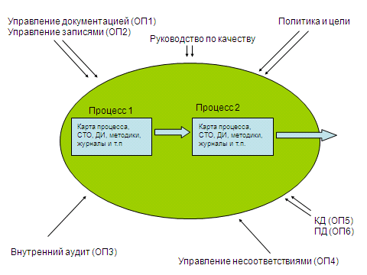

Slide 35
Управление документацией
Регистрация
документов
Хранение Введение документов
документов в действие
Отмена и Обеспечение
изъятие документами
документов пользователей
Пересмотр Анализ и проверка
документов документов
Внесение изменений
в документы
Управление
документацией

Slide 36
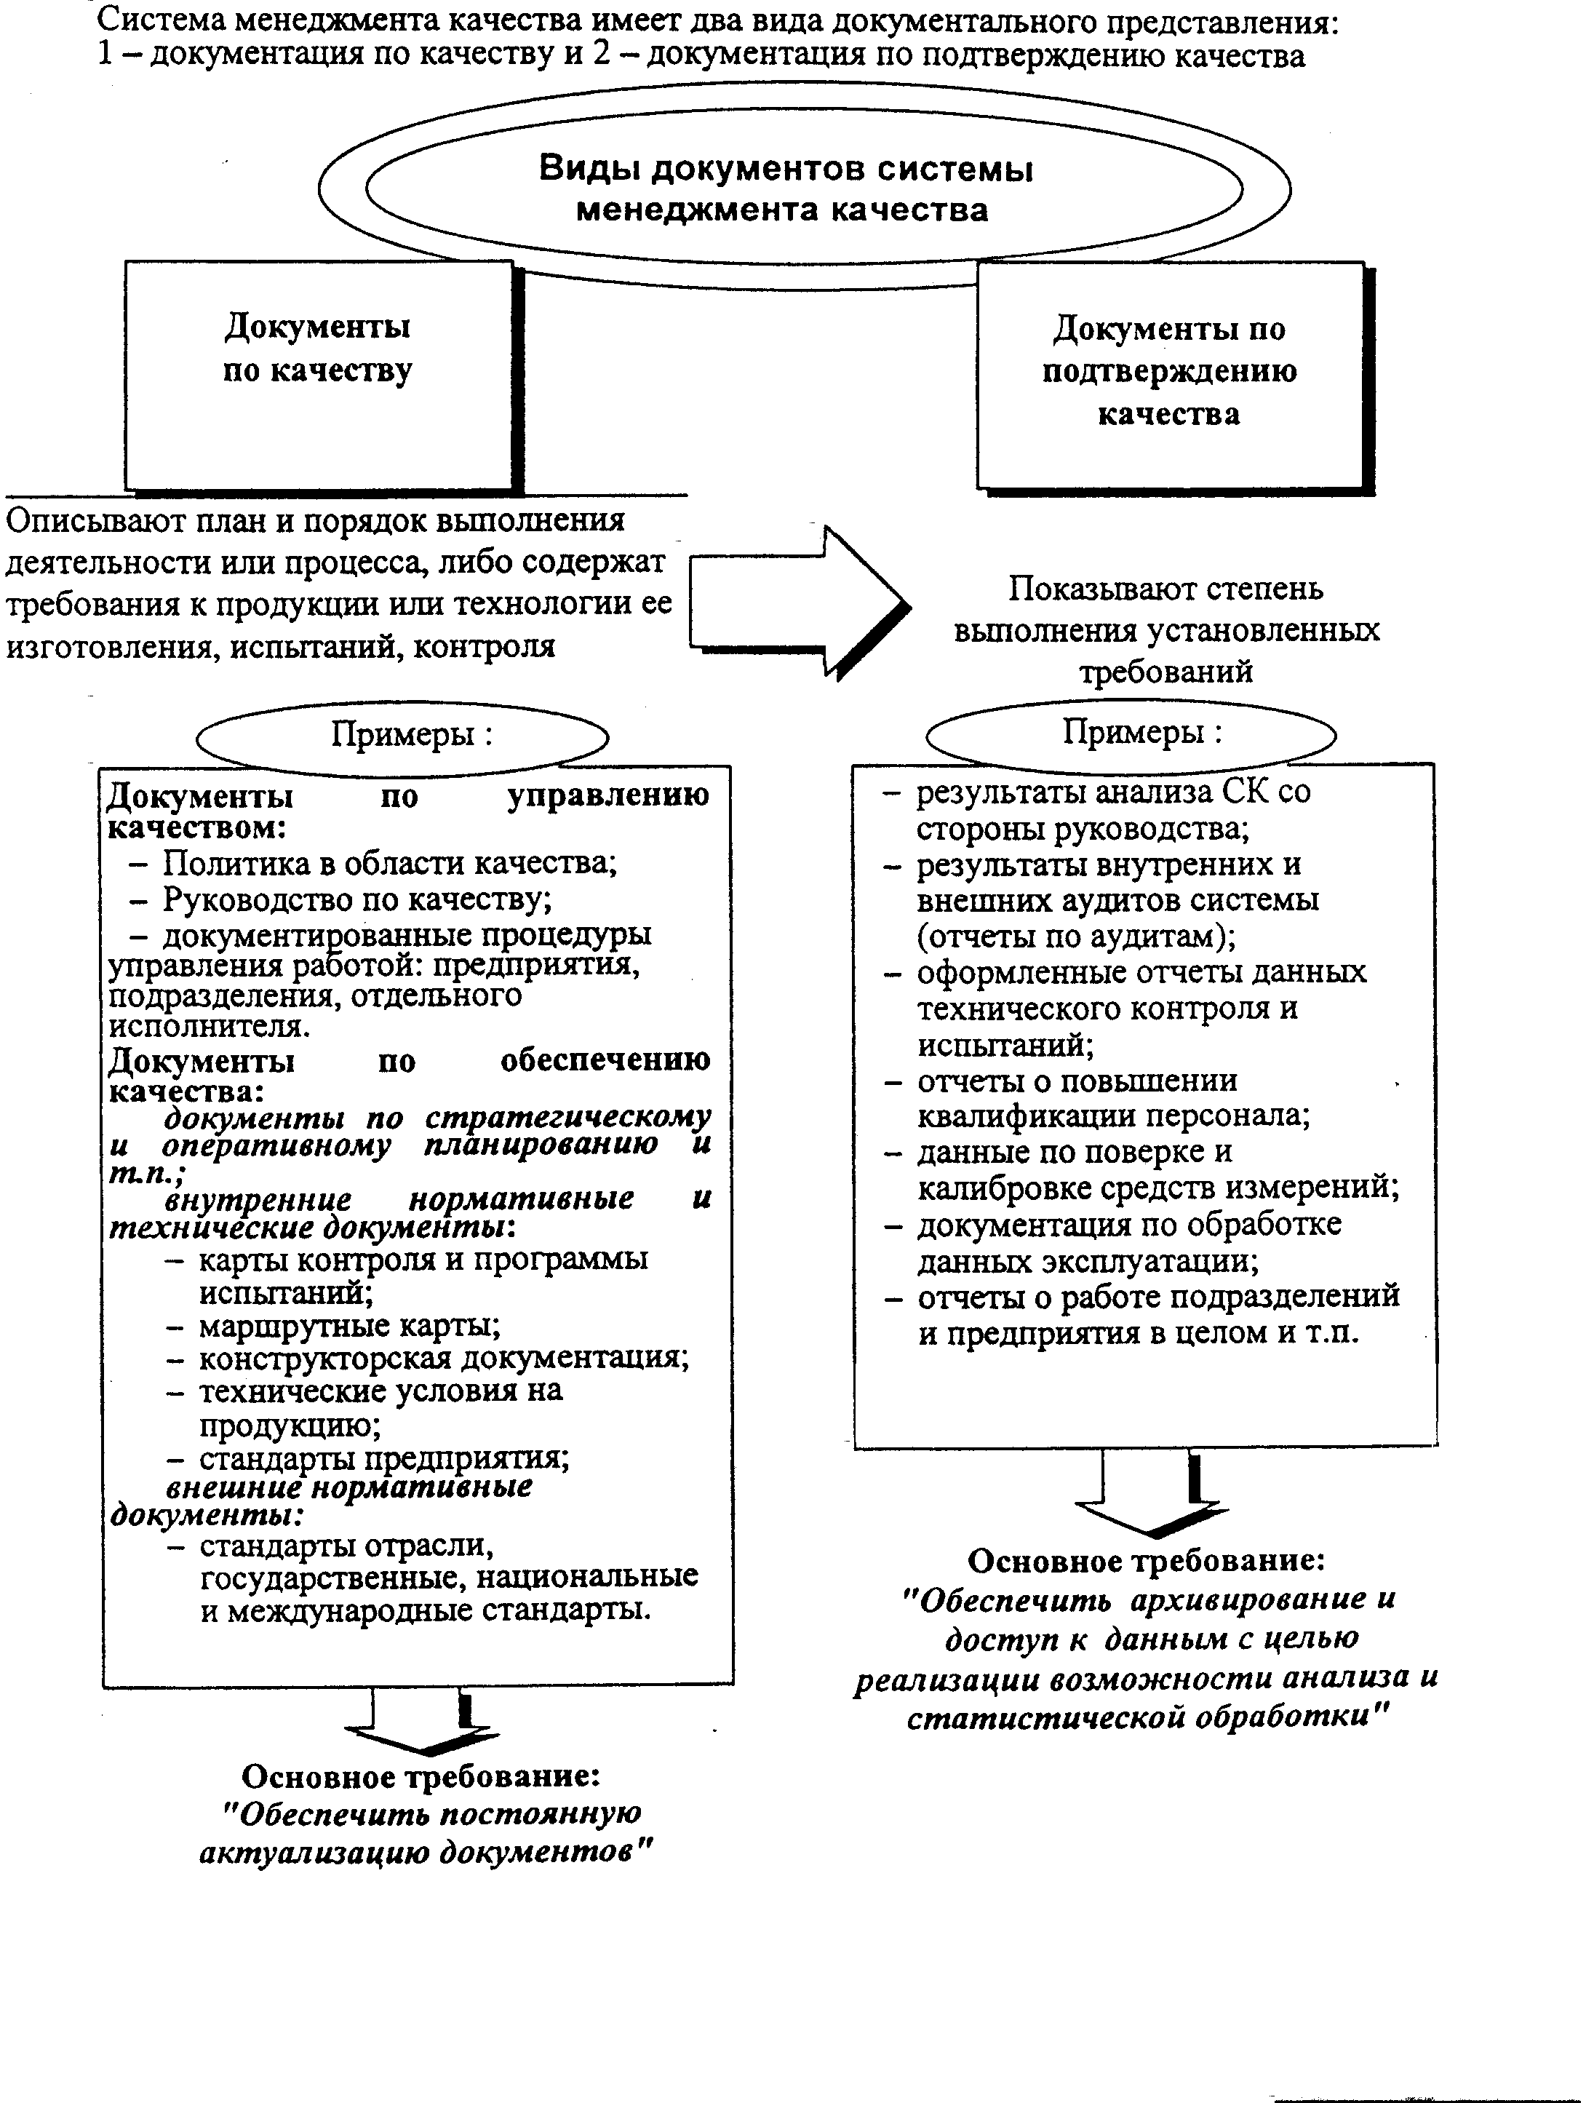

Slide 37

Порядок разработки, согласования и утверждения документа СМК
сбор и обработка материалов
подготовка первой редакции документа
рассылка и получение отзывов
обсуждение замечаний
составление окончательной редакции документа
согласование с заинтересованными лицами
утверждение и регистрация документа

Slide 38
5 Ответственность руководства
5.1 Обязательства руководства‏
5.2 Ориентация на потребителя
5.3 Политика в области качества
5.4 Планирование
5.4.1 Цели в области качества
5.4.2 Планирование создания, поддержания
и улучшения системы менеджмента качества
5.5 Ответственность, полномочия
и обмен информацией
5.5.1 Ответственность и полномочия
5.5.2 Представитель руководства
5.5.3 Внутренний обмен информацией
5.6 Анализ со стороны руководства
5.6.1 Общие положения
5.6.2 Входные данные для анализа
5.6.3 Выходные данные для анализа

Slide 39
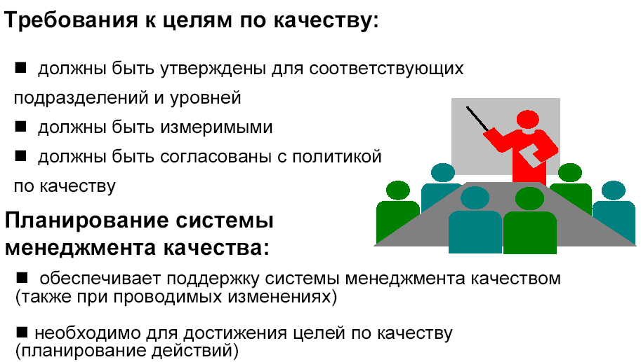
5.4 Планирование

Slide 40
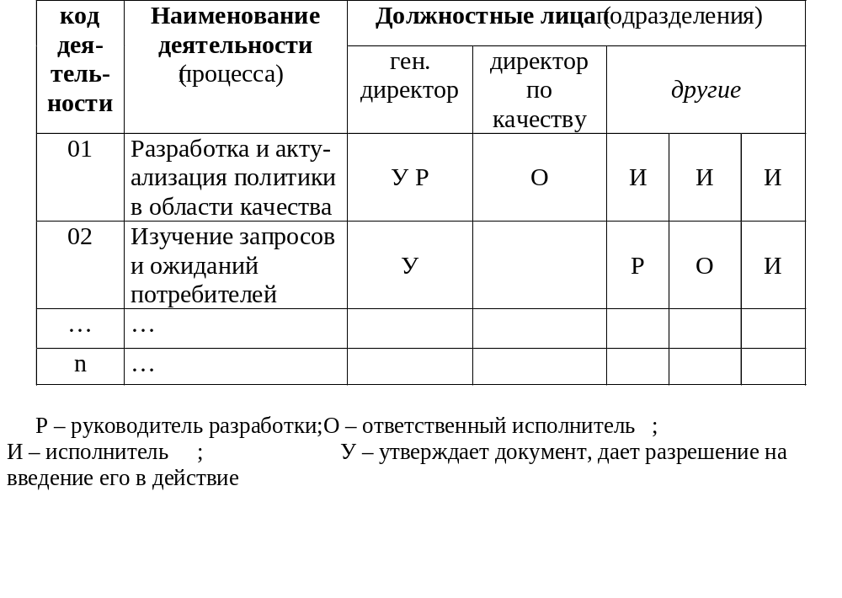
Матрица распределения полномочий и ответственности в СМК (фрагмент)

Slide 41
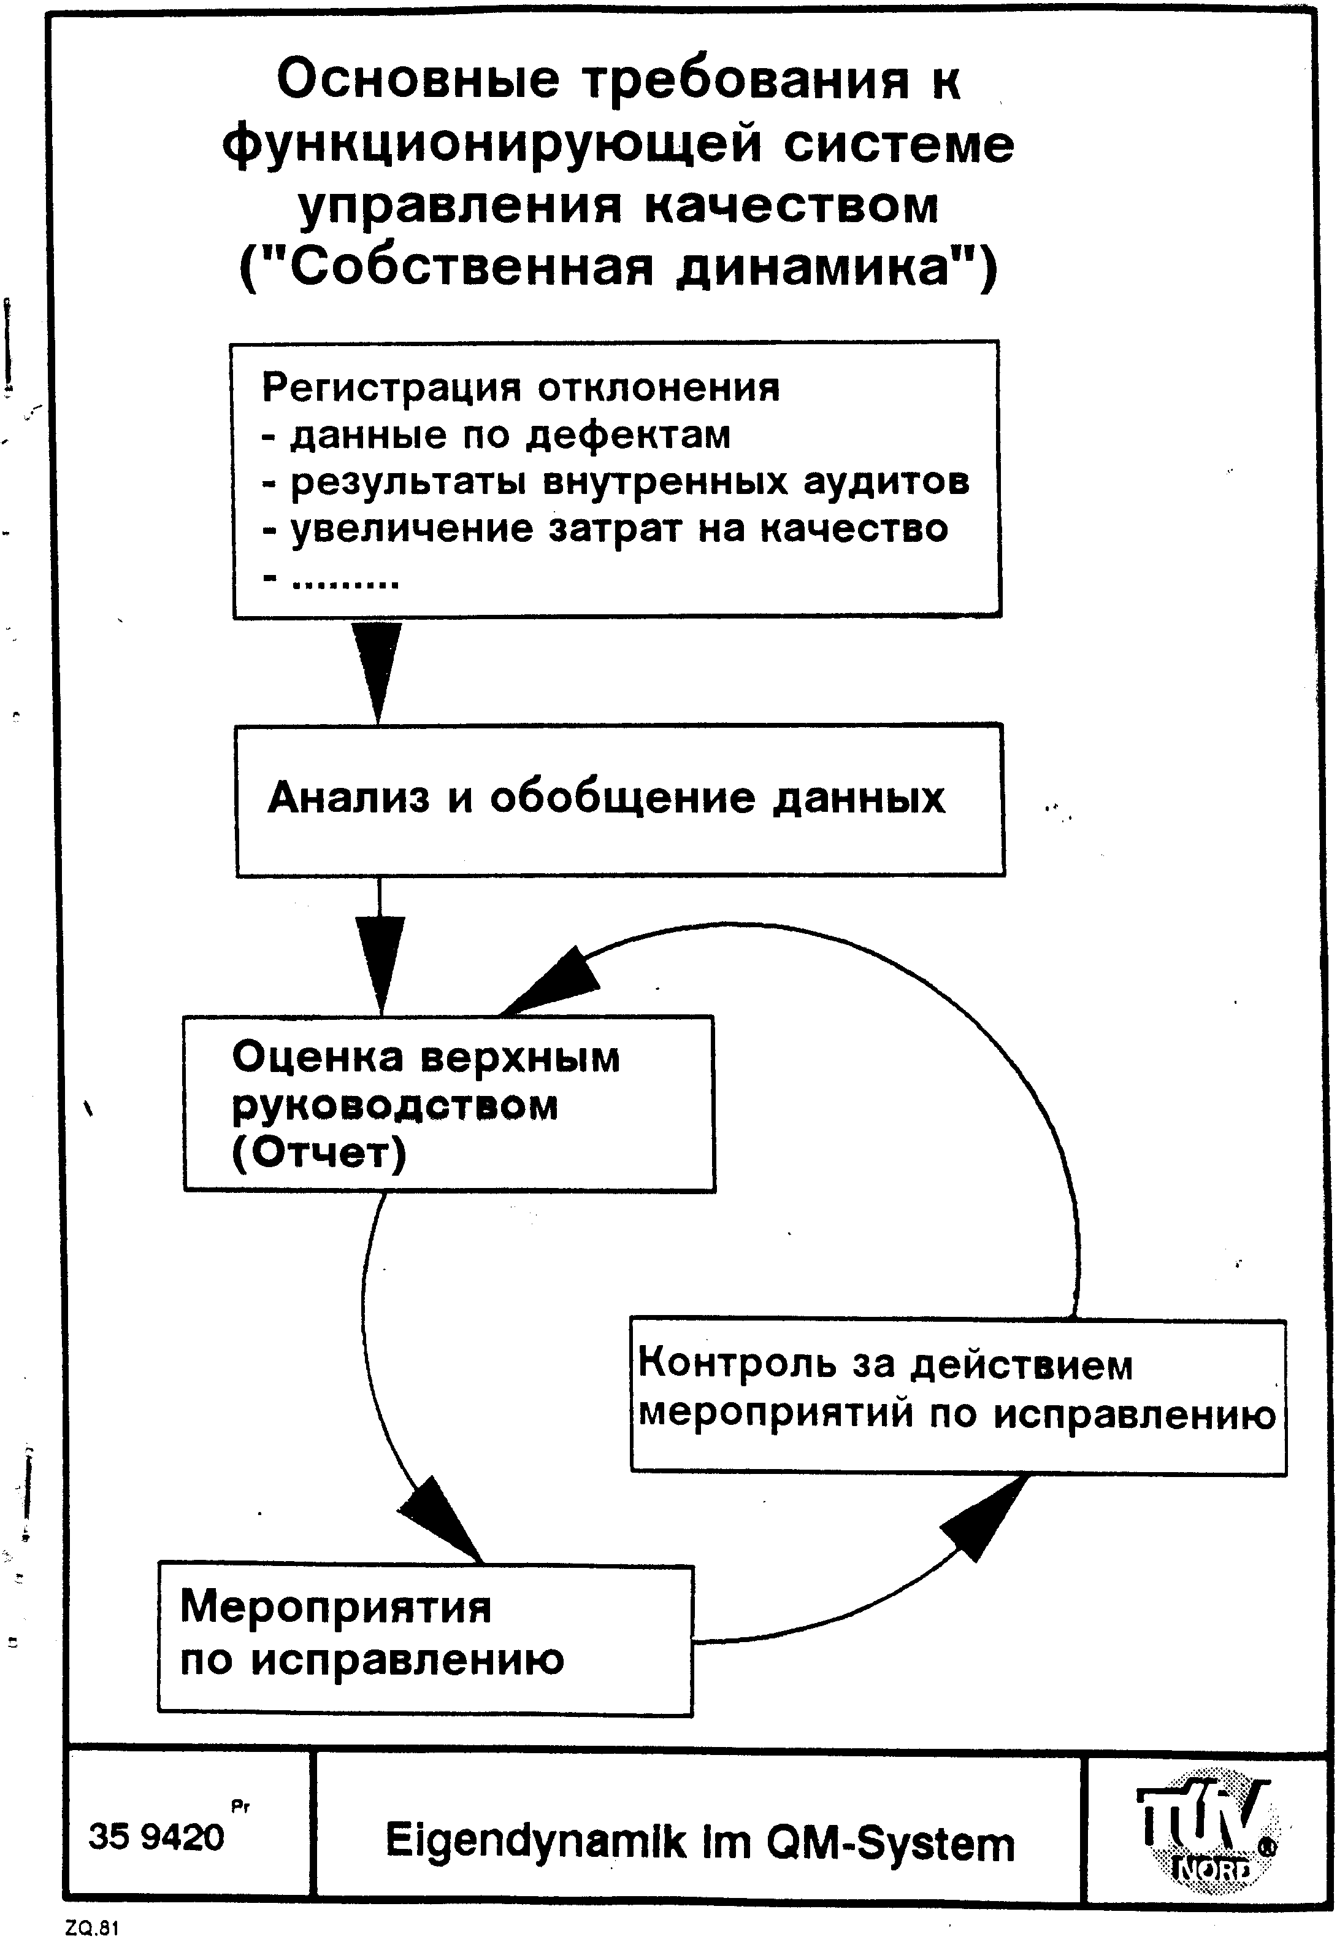

Slide 42
РЕСУРСЫ
Человеческие ресурсы (назначение персонала, вовлечение работников, компетентность, подготовка)
Инфраструктура (определение, обеспечение и поддержание в рабочем состоянии обслуживающих устройств, необходимых для достижения соответствия продукции)
Производственная среда (совокупность условий, в которых выполняется работа)
«Управление должно строиться на благо управляемого»
Платон

Slide 43
6.2.2. Требования по персоналу:
определять необходимую компетентность персонала, выполняющего работу, которая влияет на соответствие требованиям к качеству продукции
где это возможно, обеспечивать подготовку или предпринимать другие действия в целях достижения необходимой компетентности
оценивать результативность предпринятых мер
обеспечивать осведомленность о важности своей работы
поддерживать записи по 4.2.4

Slide 44
Под процессами жизненного цикла продукции стандарт подразумевает те процессы данного раздела, которые осуществляют и (или) за которые несет ответственность перед потребителем организация.

Slide 45
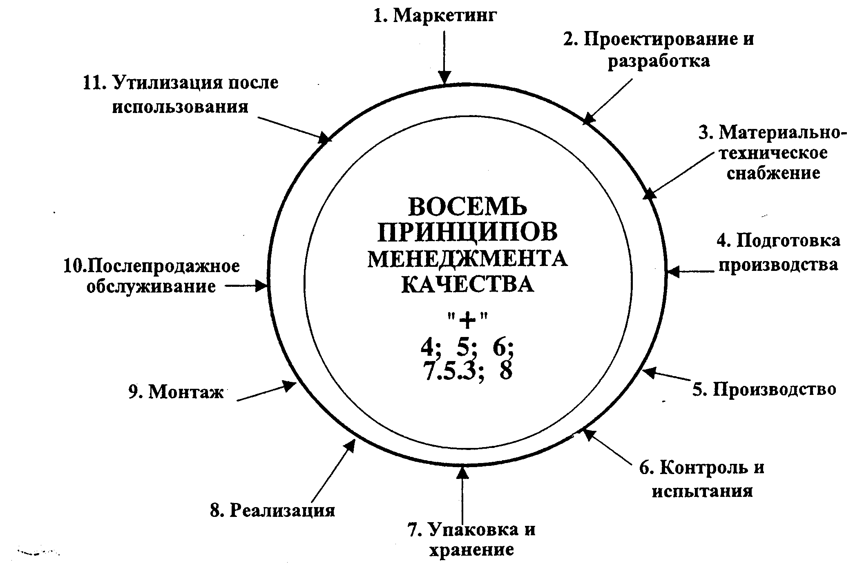

Slide 46
8 Измерение, анализ и улучшение
8.1 Общие положения
8.2 Мониторинг и измерение
8.2.1 Удовлетворенность потребителей
8.2.2 Внутренние аудиты (проверки)
8.2.3 Мониторинг и измерение процессов
8.2.4 Мониторинг и измерение продукции
8.3 Управление несоответствующей продукцией
8.4 Анализ данных
8.5 Улучшение
8.5.1 Постоянное улучшение
8.5.2 Корректирующие действия
8.5.3 Предупреждающие действия

Slide 47
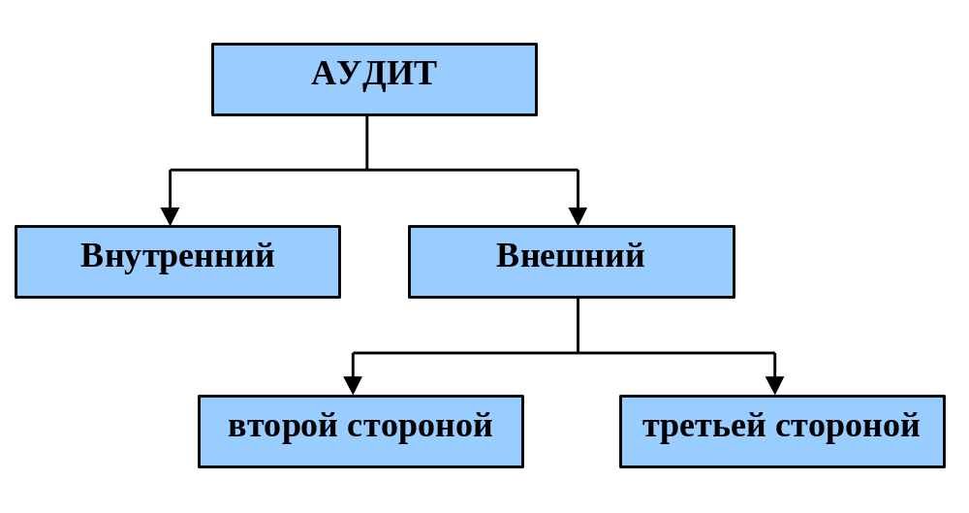
Аудит (audit) - систематический, независимый и документированный процесс получения свидетельств аудита и объективного их оценивания с целью установления степени выполнения согласованных критериев

Slide 48
8.3 Управление несоответствующей продукцией
- предпринимать действия, адекватные последствиям
(или потенциальным последствиям) несоответствия,
если несоответствующая продукция выявлена после
поставки или начала использования
Несоответствующая продукция после исправления должна быть подвергнута верификации для подтверждения соответствия требованиям
Необходимо вести записи о характере несоответствий
и предпринятых действиях

Slide 49
8.4 АНАЛИЗ ДАННЫХ
Организация должна определить, собирать и анализировать соответствующие данные для оценивания СМК и определения направления деятельности для повышения результативности.
В результате анализа данных должна быть получена информация по:
удовлетворенности потребителя
соответствию требованиям к продукции
характеристикам и тенденциям процессов и продукции, включая возможность предупреждающих действий
поставщикам

Slide 50
8.5.1
Организация должна постоянно повышать результативность СМК посредством использования политики и целей в области качества, результатов аудитов, анализа данных, корректирующих и предупреждающих действий, а также анализа со стороны руководства

Slide 51
8.5.2 Корректирующие действия
Осуществить коррекцию
Распознать несоответствие
Выявить причины несоответствия
Осуществить оценку потребности в проведении
корректирующих действий
Разработать и осуществить корректирующих действия
Устранить причины несоответствий
Документировать результаты
Осуществлять оценку результативности выполненных
мероприятий

Slide 52
8.5.3 Предупреждающие действия
Устанавливать потенциальные несоответствия
и их причины
Распознавать потенциальные несоответствия
Оценивать необходимость действий с целью
предупреждения появления несоответствий
Определять и осуществлять необходимые
действия
Осуществлять записи результатов предпринятых
действий
Осуществлять анализ результативности
предпринятых предупреждающих действий

